Slide 1

Pemrograman mobile web
12 – Forex

Slide 2
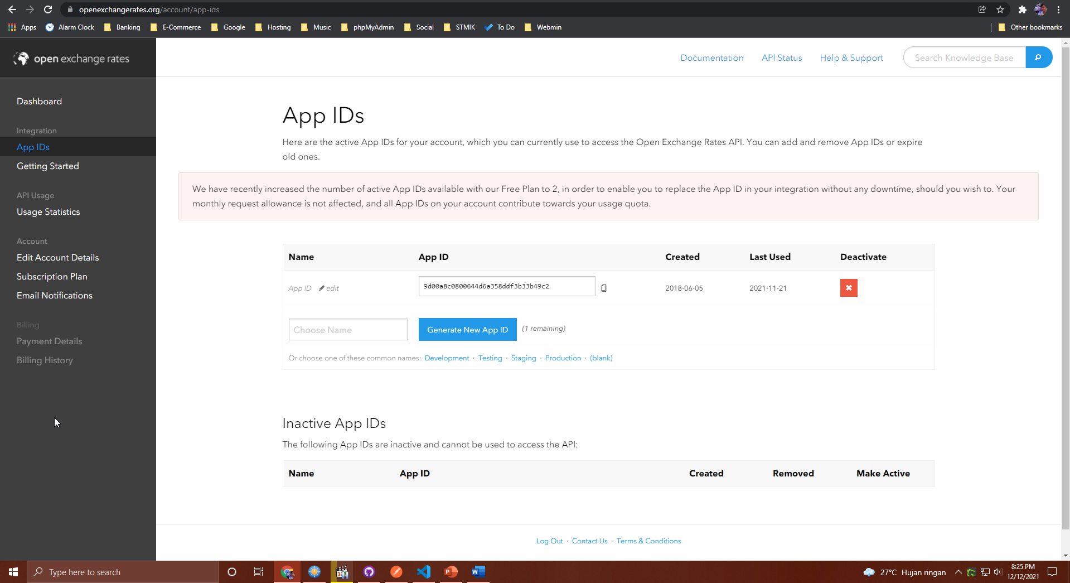
Api forex
Salah satu penyedia API Forex : https://openexchangerates.org
Sign up dan dapatkan token / API key

Slide 3
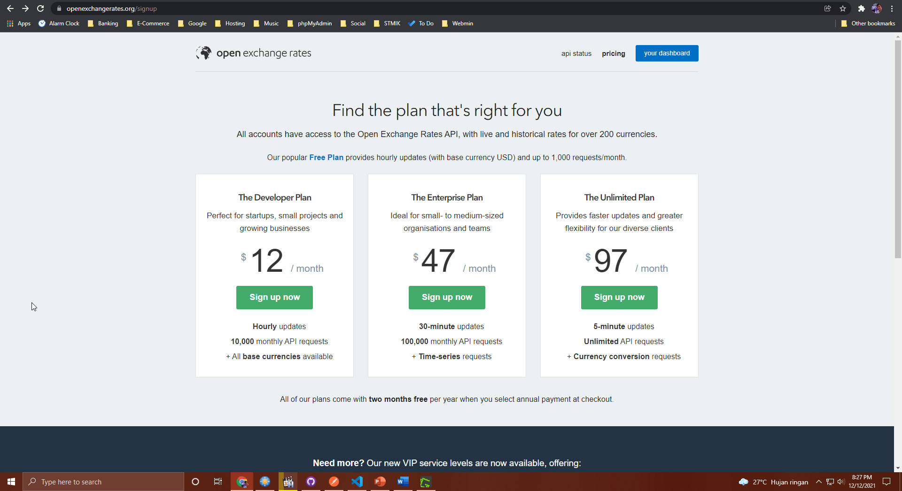
Paket gratis
Paket yang gratis memiliki batasan :
Update per jam (tidak per detik)
Basis-nya USD (tidak bisa atur sesuai mata uang kita)
Maksimum 1000 hits per bulan

Slide 4
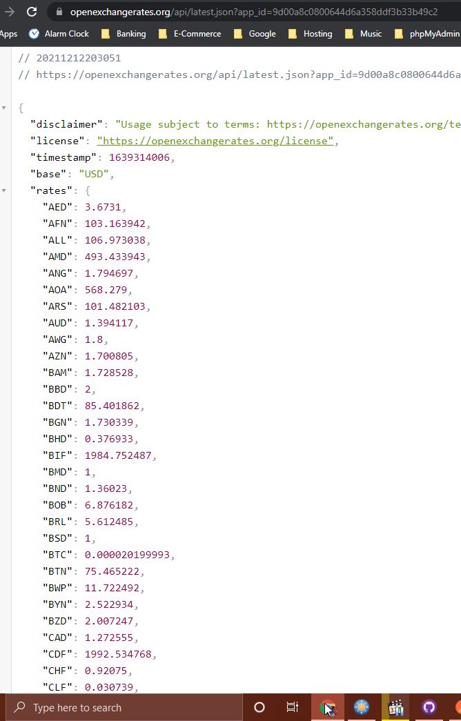
Sampel api
Silahkan coba akses API Forex dengan link berikut : https://openexchangerates.org/api/latest.json?app_id={app id anda}
Data yang ditampilkan adalah dalam USD, maka harus di-IDR-kan terlebih dahulu
Bagaimana caranya?

Slide 5
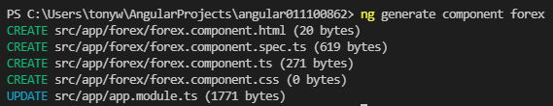
Lanjutkan project angular{nim anda}
Buat komponen “forex”

Slide 6
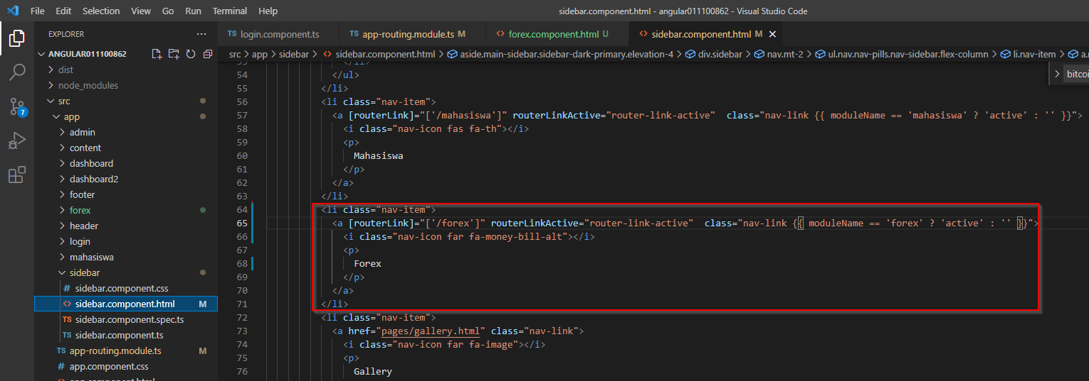
Update file “sidebar.component.html”
Tambahkan router-link untuk forex

Slide 7
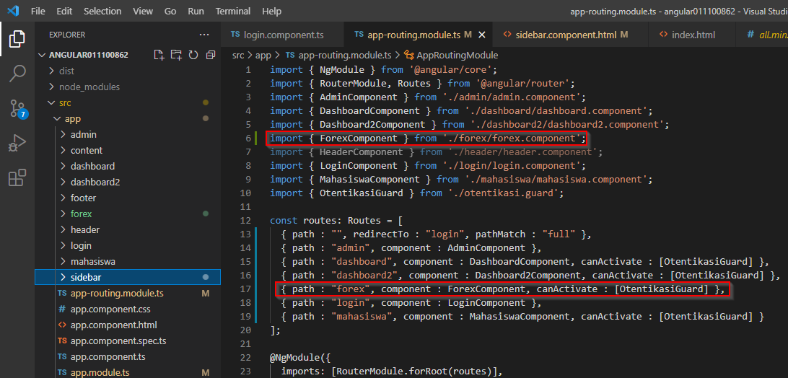
Update file “app-routing.module.ts”
Tambahkan route untuk forex pula

Slide 8
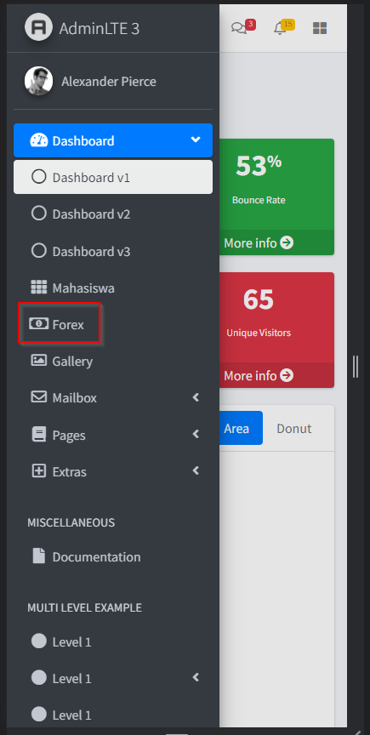
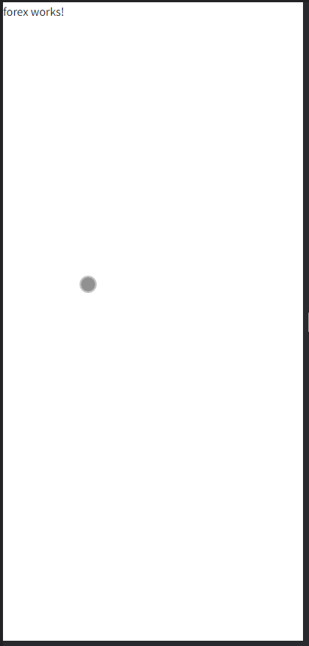
Jalankan “npm start”
Pastikan hasilnya sudah benar

Slide 9
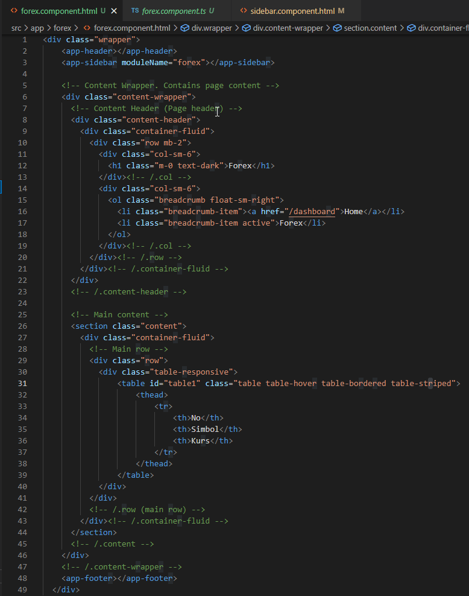
Buka file “forex.component.html”
Update seperti pada gambar berikut

Slide 10
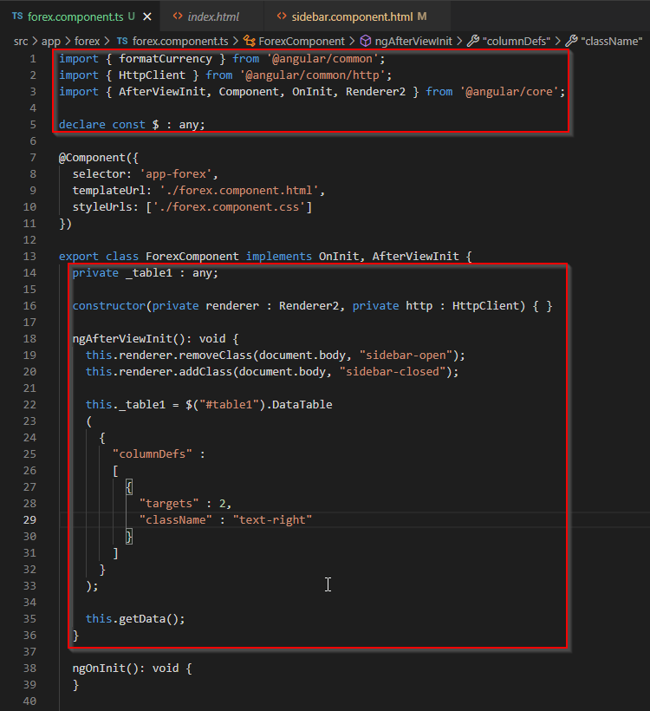
Buka file “forex.component.ts”
Update file sesuai beberapa gambar berikut

Slide 11
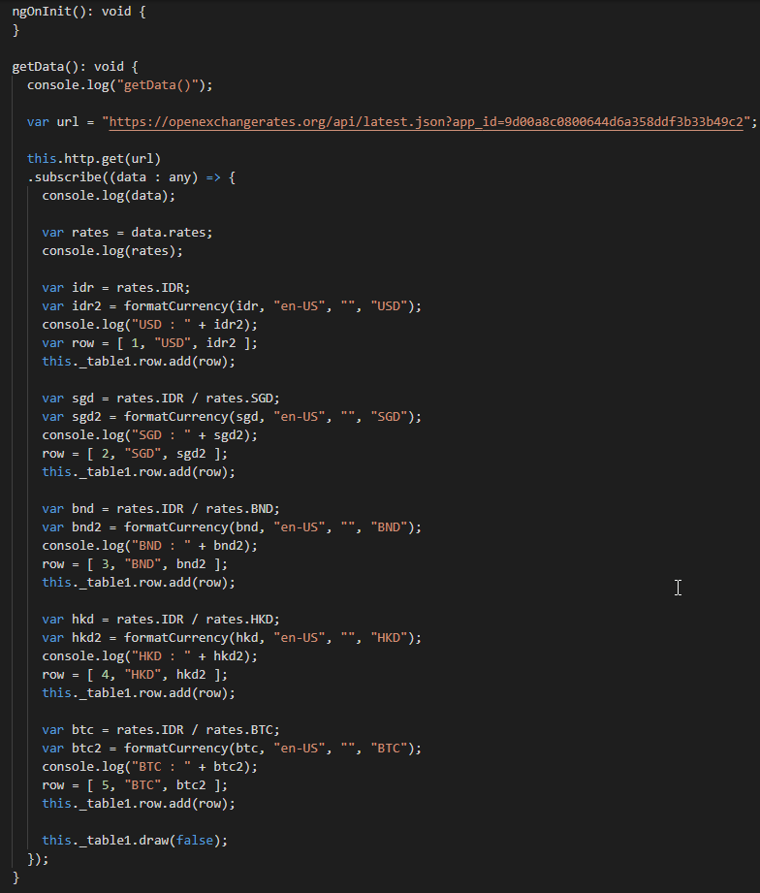

Slide 12
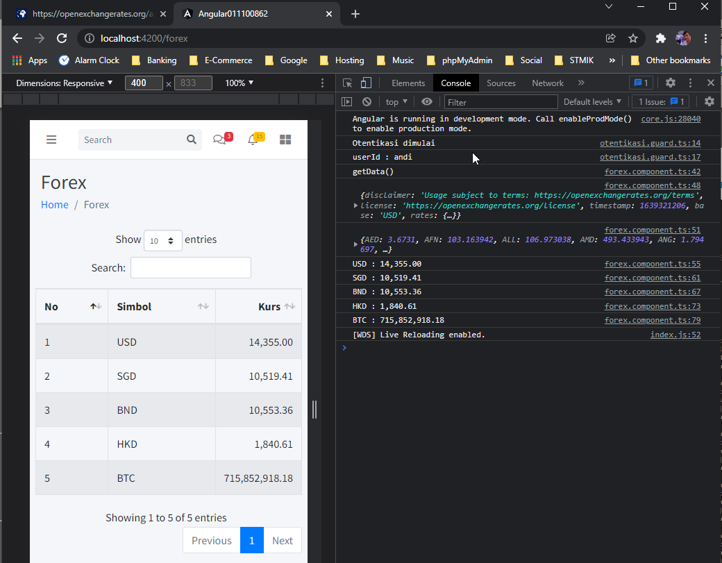
Lihat hasilnya di browser
Akan tampak seperti gambar di samping

Slide 13
Tugas
Tambahkan mata uang hingga mencapai 10 mata uang!
Bebas memilih mata uang yang diinginkan

Slide 14

Jangan lupa backup ke GitHub
Thank you

